Slide 1
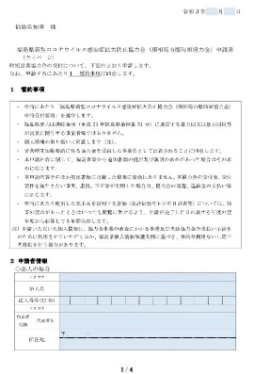
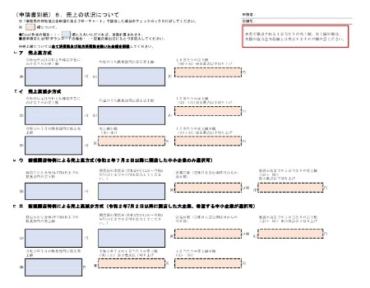
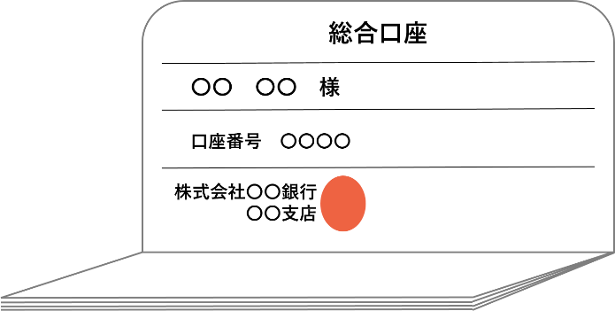
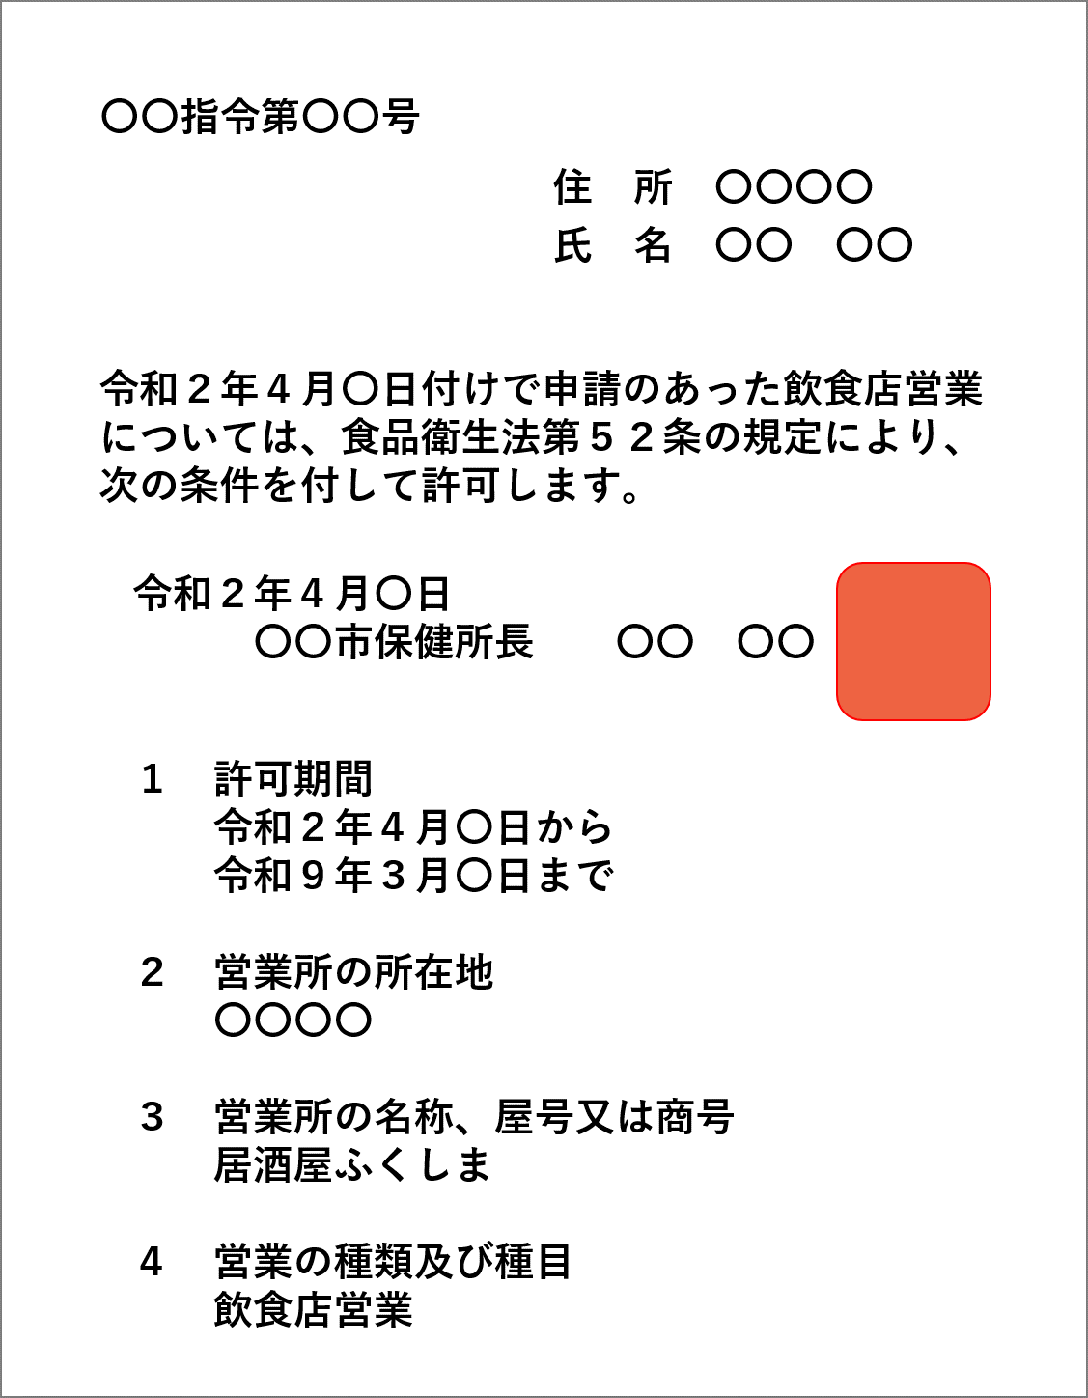
福島県新型コロナウイルス感染症拡大防止協力金（南相馬市時短協力金）申請に必要な書類一覧
（全８ページ）
（①②の両方を提出する必要があります。）
①すべての事業者が提出するもの
１ 交付申請書
２ 売上の状況について
３ 協力金の振込先通帳の写し
４ 営業許可証の写し
福島県新型コロナウイルス感染症拡大防止協力金（南相馬市時短協力金）申請書
■
詳しくは「記入例」をご覧ください。
※消えるボールペン使用不可
■
「協力金申請に係るフローチャート」で該当した項目について、売上金額（税抜）等を記入してください。
■
口座名義人、金融機関名、金融機関の支店名、預金の種類及び口座番号が分かる資料（通帳の写し等）
■
インターネットバンキングの場合、上記事項が確認できる資料
■
食品衛生法に基づく飲食店の営業許可証
１

Slide 2
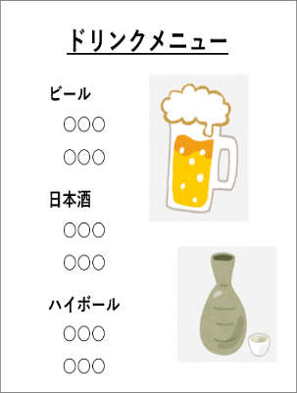
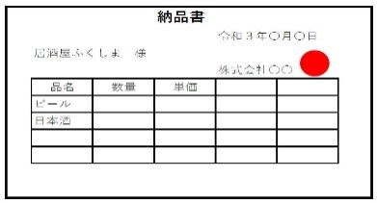
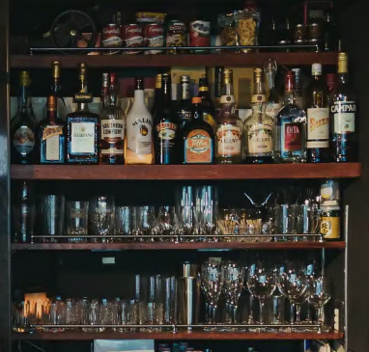
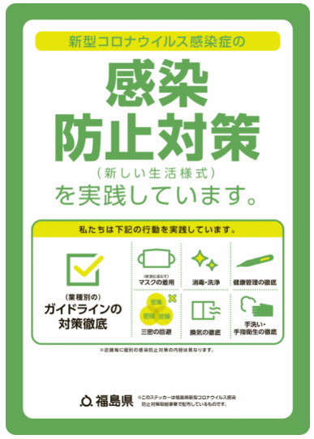
５ 酒類を提供していることがわかる書面
６ 店舗内観・外観写真
７ 時短営業の案内を掲示したことがわかるもの
８ 感染症対策の取組内容が分かる写真
以下の書類から２つ選択して提出してください。
（同じ書類２点は無効です）
・メニューの写真
・酒類の納品書の写し※
・納品された酒類の写真
※酒類の納品書は、令和3年7月7日(時短営業要請日)から
さかのぼって３か月以内（4月7日以降）のもの。
■
店舗の名称が確認できるもの（看板等）を含む外観写真と店舗内の様子（客席）が分かる内観写真を提出してください。
■
時短要請期間中の営業時間または休業していることが明記されたもの。
■
店先や店内に掲示した案内の写真を提出してください。
店名、時短営業期間、営業時間を明記して掲示
してください
■
業種別ガイドラインに基づき実施している具体的な感染症対策の状況がわかる写真を提出してください。
（例：県が交付する感染防止取組ステッ
カーを掲示していることが分かる
写真やアクリル板を設置している
ことが分かる写真など）
２

Slide 3
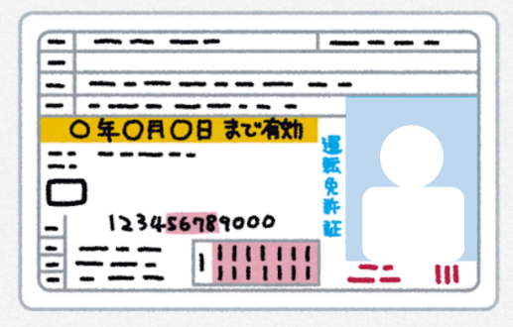
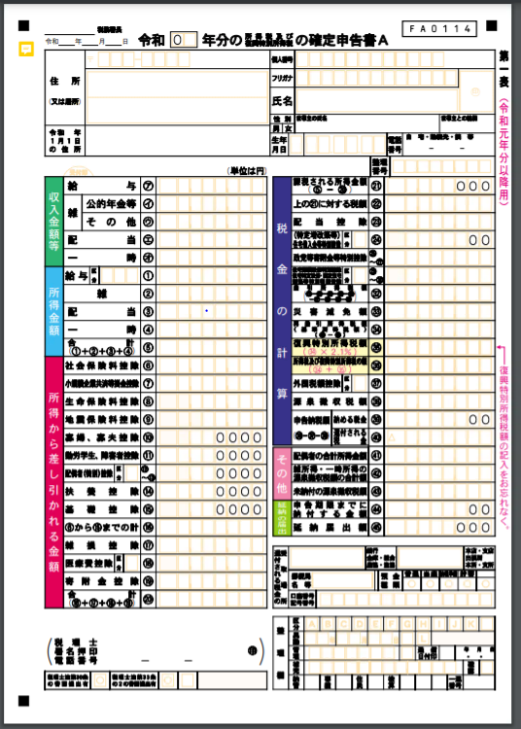
９ 本人確認書類（個人事業主の場合）
10 交付要件・提出書類チェックリスト
■
運転免許証、保険証等の写し
（住所等が裏面記載の場合は裏面も含む）
■
マイナンバーカードの写しの場合は、表面のみ提出してください。
■
「（別表１）交付要件・提出書類チェックリスト」を用いて、提出書類にもれがないことを確認の上、提出してください。
②飲食部門の売上の状況に関する資料関係
（「協力金申請のフローチャート」で自らが該当するア
～エの区分に応じた書類をご準備ください。）
ア 売上高方式により申請する場合
１ 確定申告書の写し
２ 令和元年または令和２年の確定申告書における月別売上が 確認できる書類
■
（個人の場合）
令和元年または令和２年の確定申告書第一表の写し
■
個人の場合
■
（法人の場合）
令和元年または令和２年の確定申告書別表一の写し
■
※個人・法人いずれの場合も税務署の収受印が押印されているもの、ｅ－Ｔａｘによる申告の場合は受信通知も併せてご提出ください。
■
（法人の場合）
法人事業概況説明書（月別売上が分かるページ含む）
■
■
（青色申告の場合）
所得税青色申告決算書
■
（白色申告の場合）
確定申告書第一表の収入金額と一致する全ての月の売上台帳
３

Slide 4
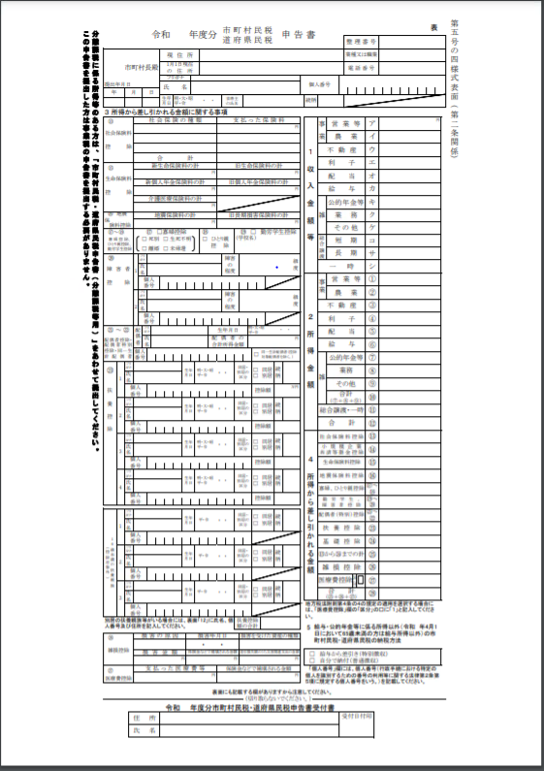
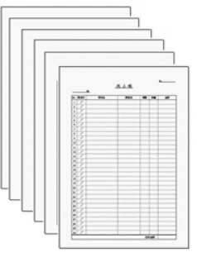
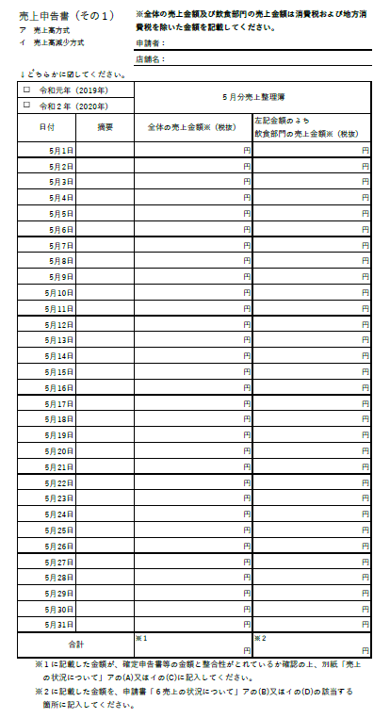
３（確定申告を行っていない場合） 令和元年または令和２年の市町村民税申告書の写し
４（確定申告を行っていない場合） 令和元年または令和２年の売上台帳の写し
５ 売上申告書（その１）
■
収受日付印が押印されているものを提出してください。
■
令和元年または令和２年の全ての月の売上金額が分かる内容のものを提出してください。
■
令和元年７月または令和２年７月売上に係る申告書（様式指定）を提出してください。
■
金額は全て消費税及び地方消費税抜きのものとしてください。
４

Slide 5
イ 売上高減少方式により申請する場合
１ 確定申告書の写し
２ 令和元年または令和２年の確定申告書における月別売り上 げが確認できる書類
３（確定申告を行っていない場合） 令和元年または令和２年の市町村民税申告書の写し
４ （確定申告を行っていない場合） 令和元年または令和２年の売上台帳の写し
■
（個人の場合）
令和元年または令和２年の確定申告書第一表の写し
個人の場合
■
（法人の場合）
令和元年または令和２年の確定申告書別表一の写し
※個人・法人いずれの場合も税務署の収受印が押印されているもの、ｅ－Ｔａｘによる申告の場合は受信通知も併せてご提出ください。
■
（法人の場合）
法人事業概況説明書（月別売上が分かるページ含む）
■
（青色申告の場合）
所得税青色申告決算書
■
（白色申告の場合）
確定申告書第一表の収入金額と一致する全ての月の売上台帳
■
収受日付印が押印されているものを提出してください。
■
令和元年または令和２年の全ての月の売上金額が分かる内容のものを提出してください。
５

Slide 6
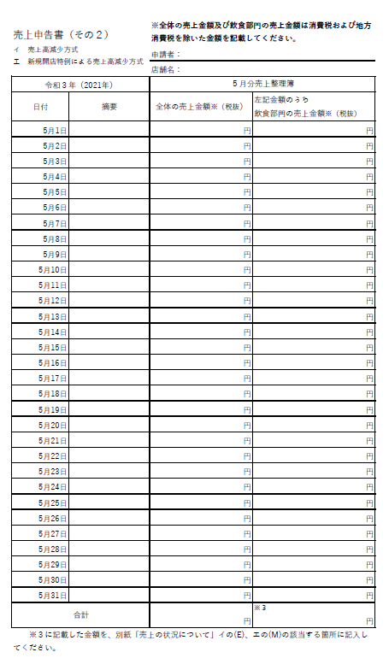
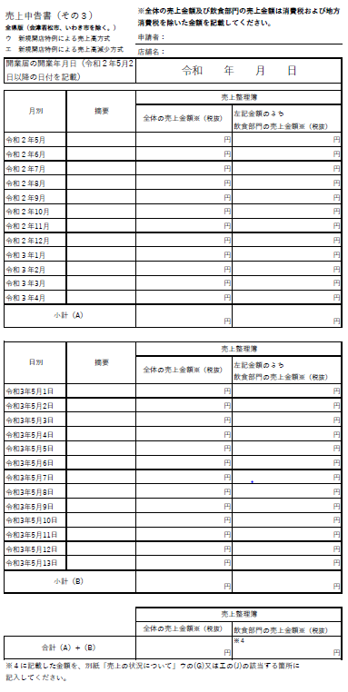
５ 売上申告書（その１）
６ 売上申告書（その２）
■
令和元年７月または令和２年７月売上に係る申告書（様式指定）を提出してください。
■
金額は全て消費税及び地方消費税抜きのものとしてください。
■
令和３年７月売上に係る申告書（様式指定）を提出してください。
■
金額は全て消費税及び地方消費税抜きのものとしてください。
ウ 新規開店特例による売上高方式により申請する場合
１ 売上申告書（その３）
２ 開店日から令和３年７月６日までの売上台帳の写し
■
開店日から令和３年７月６日までの売上に係る申告書（様式指定）を提出してください。
■
■
金額は全て消費税及び地方消費税抜きのものとしてください。
■
開店日から令和３年７月６日までの日ごとの売上が分かる売上台帳を提出してください。
■
６

Slide 7
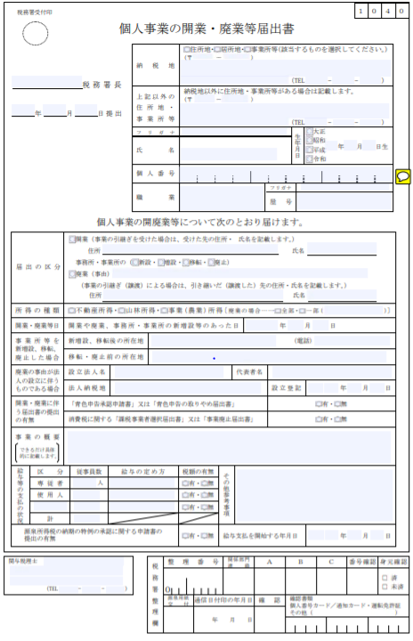
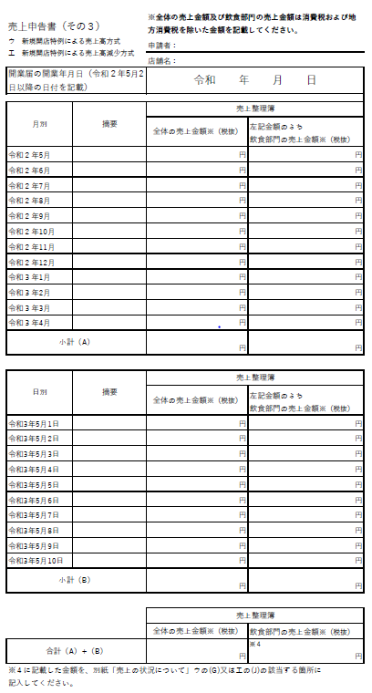
３ 開業届または開店日がわかる資料（チラシ等）の写し
■
開業日または開店日が令和２年７月２日以降のものを提出してください。
エ 新規開店特例による売上高減少方式により申請する場合
１ 売上申告書（その２）
２ 売上申告書（その３）
■
令和３年７月売上に係る申告書
（様式指定）を提出してください。
■
金額は全て消費税及び地方消費税抜きのものとしてください。
■
■
開店日から令和３年７月６日までの売上に係る申告書（様式指定）を提出してください。
■
金額は全て消費税及び地方消費税抜きのものとしてください。
７

Slide 8
３ 開店日から令和３年７月６日までの売上台帳の写し
４ 開業届または開店日がわかる資料（チラシ等）の写し
■
開店日から令和３年７月６日までの日ごとの売上が分かる売上台帳を提出してください。
■
開業日または開店日が令和２年７月２日以降のものを提出してください。
～申請書類郵送先～
※点線に沿って切り取り、
封筒に貼ってお使いいただけます。
～協力金の申請に関する問合せ先～
〒960-8043
福島市中町１－１９
福島中町郵便局留め
新型コロナウイルス感染症に関する
協力金の専用相談窓口
（福島県協力金コールセンター）
福島県休業協力金事務局
（南相馬市担当） 宛
☎０２４－５２１－８５７５
（受付時間）毎日9時30分から17時30分まで
８

